Slide 1
深層学習による好意と悪意を含む表現の可視化による 文章推敲支援
知能情報工学分野 博士前期課程2回生
1863001 庵翔太

Slide 2
目次
研究背景
関連研究
研究目的
読み手から良い印象を受ける文章
好意と悪意の表現の可視化による 文章推敲支援システム
文章推敲支援機能の効果の検証実験
実験結果・考察
まとめ

Slide 3
研究背景
文章での対話では、書き手の表情や細かい ニュアンスが伝わらないので 誤解が生じやすく相手の気分を害することがある
読み手の感情を考慮した文章を作成できれば 良好な人間関係を築くことができる

Slide 4
関連研究
文章作成を支援する研究
文章校正を支援する研究[1]はあるが 読み手の感情を考慮するものはない
読み手の感情を予測する研究
ユーザの感情に応じた説得を行う対話システム[2]は あるが対人のコミュニケーションを支援するものではない
[1]板倉由知･白井治彦・黒岩丈介･小高知宏･小倉久和:様々な文書を対象とした段落一貫性の解析,研究報告自然言語処理(NL),Vol.192 ,No.9,pp.1-6 (2009)
[2]石川葉子･水上雅博･吉野幸一郎･ Sakti Sakriani・鈴木優・中村哲：感情表現を用いた説得対話システム,人工知能学会論文誌,Vol.33,No.1,pp. 1–9 (2018)

Slide 5

研究目的
他人に送りたい文章を入力として
読み手に好感をもってもらえる 文章の推敲を支援する

Slide 6



読み手から良い印象を受ける文章
読み手から良い印象を受ける場合とは
「カッコいいね」
「不細工だね」
Aさん
好印象
Bさん
Aさん
悪印象
Bさん
文章中の好意/悪意を表す表現が重要

Slide 7
好意と悪意の表現の可視化による文章推敲支援システム
文章
好意と悪意を表す文の抽出
好意と悪意を表す単語の抽出
文章推敲支援インタフェース
好意と悪意を表す単語と文の可視化
文の好意悪意度合表示機能
文章修正を促すメッセージ
表示機能
文章の
スコア表示機能
文章の
編集機能
修正した文章
ユーザ

Slide 8
好意と悪意の表現の可視化による文章推敲支援システム
文章
好意と悪意を表す文の抽出
好意と悪意を表す単語の抽出
文章推敲支援インタフェース
好意と悪意を表す単語と文の可視化
文の好意悪意度合表示機能
文章修正を促すメッセージ
表示機能
文章の
スコア表示機能
文章の
編集機能
修正した文章
ユーザ

Slide 9





好意と悪意を含む文の抽出
好意と悪意の表現の可視化による文章推敲支援システム
深層学習を用いて各文が好意(悪意)を含む/含まないかを分類(好意モデル/悪意モデル)
深層学習の学習と分類の流れ
学習
分類
パターンを
学習
モデルから
分類
(ラベル付)文
深層学習 モデル
(分類したい)文
好意 or悪意
9

Slide 10
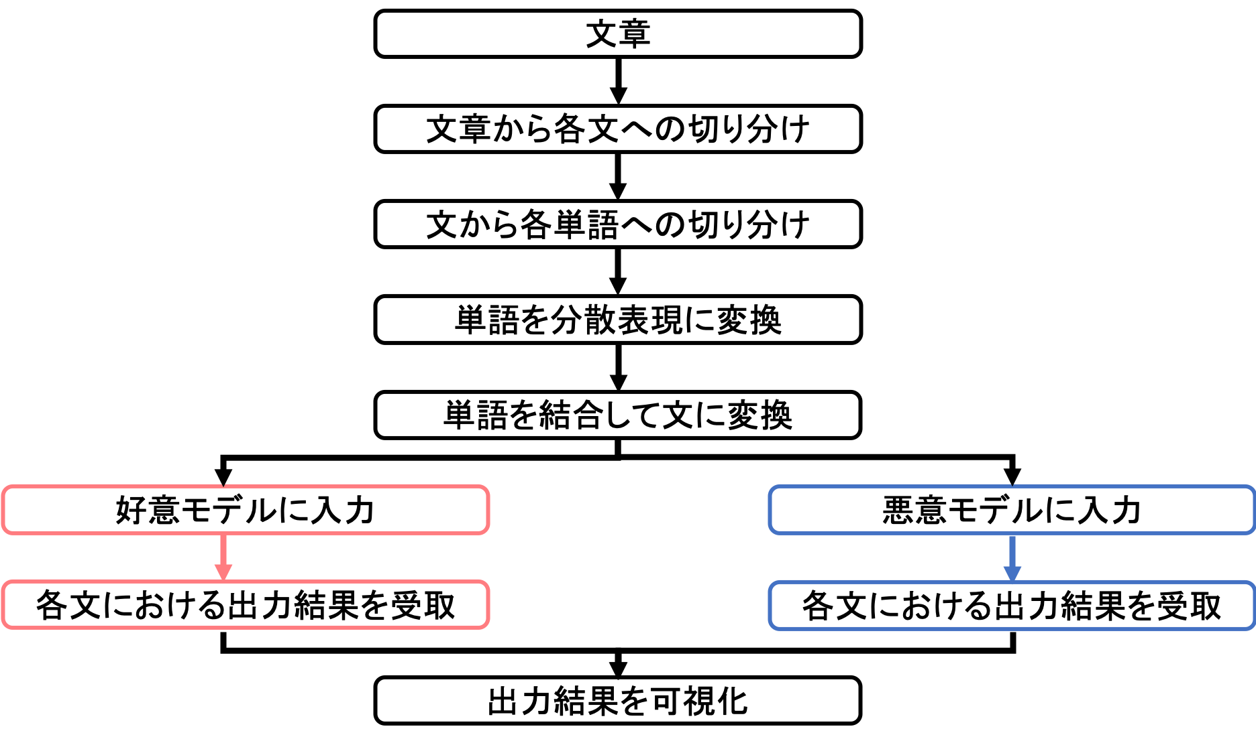
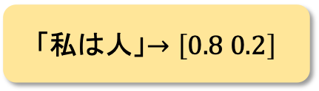
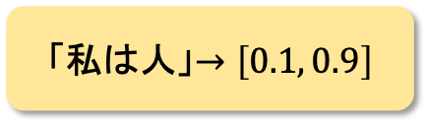

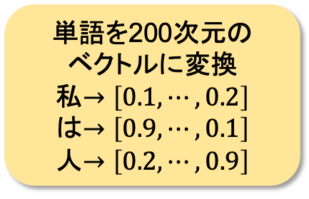
好意・悪意を含む文の抽出の流れ
好意と悪意の表現の可視化による文章推敲支援システム
形態素解析を行う
「私は人」→「私/は/人」
単語を200次元の
ベクトルに変換
私$→\left[0.1,⋯,0.2\right]$
は$→\left[0.9,⋯,0.1\right]$
人$→\left[0.2,⋯,0.9\right]$
文を150単語×200次元のテンソルに変換
「私は人」
$$→\left[\begin{matrix}0.1 & ⋯ & 0.2 \\ ⋮ & ⋱ & ⋮ \\ 0.0 & ⋯ & 0.0\end{matrix}\right]$$
「私は人」$→\left[0.1, 0.9\right]$
「私は人」$→\left[0.8 0.2\right]$
Notes:
150単語に満たない場合は0で埋める

Slide 11
好意と悪意の表現の可視化による文章推敲支援システム
文章
好意と悪意を表す文の抽出
好意と悪意を表す単語の抽出
文章推敲支援インタフェース
好意と悪意を表す単語と文の可視化
文の好意悪意度合表示機能
文章修正を促すメッセージ
表示機能
文章の
スコア表示機能
文章の
編集機能
修正した文章
ユーザ

Slide 12
好意と悪意を表す単語の抽出
好意と悪意の表現の可視化による文章推敲支援システム
好意と悪意を表す単語の辞書をもとに 辞書に含まれている単語を抽出する
Twitter上のツイートとリプライのデータをもとに 喜んでいるまたは悲しんでいるリプライを引き起こした ツイートに多く含まれる単語を抽出
＜単語辞書の構築方法＞
＜好意と悪意を表す単語の例＞
好意を表す単語 | 悪意を表す単語
カッコいい，素晴らしい，素敵，優しい，爽やか，冷静，可愛い，頼もしい，大好き，愛してる，おめでとう，ご苦労様，お疲れ様，頑張れ，ドンマイ，ありがとう,etc | 不細工，役立たず，意地悪，自己中心，情けない，無神経，下品，大嫌い，無理，面倒くさい，出来ない，やだ，ムカつく，手に負えない，ウザい，etc…

Slide 13
好意と悪意の表現の可視化による文章推敲支援システム
文章
好意と悪意を表す文の抽出
好意と悪意を表す単語の抽出
文章推敲支援インタフェース
好意と悪意を表す単語と文の可視化
文の好意悪意度合表示機能
文章修正を促すメッセージ
表示機能
文章の
スコア表示機能
文章の
編集機能
修正した文章
ユーザ

Slide 14
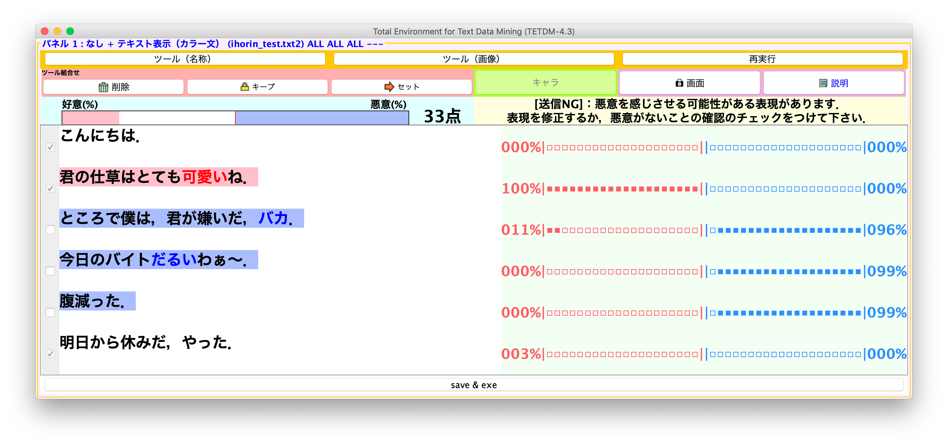
好意と悪意の表現の可視化
好意と悪意の表現の可視化による文章推敲支援システム
スコア表示
メッセージ表示
文章の編集機能
好意度合い悪意度合い表示機能
好意を含む文：薄い赤でハイライト
好意を表す単語：赤文字で表示
悪意を含む文：薄い青でハイライト
悪意を表す単語：青文字で表示

Slide 15
好意度合い悪意度合い表示機能
好意と悪意の表現の可視化による文章推敲支援システム
各文が読み手に好意/悪意を与える度合いを視覚的に表示
好意モデル，悪意モデルの分類結果をパーセント形式で表示

Slide 16
メッセージ表示機能
好意と悪意の表現の可視化による文章推敲支援システム
読み手に好感を持ってもらうための 文章推敲の指針を、以下の優先順に表示
<1.悪意を含む表現が含まれている時>
<2.好意の表現を含む文が3文未満>
<3.好意の表現を含む文が3文以上>
16

Slide 17
文章のスコア表示機能
好意と悪意の表現の可視化による文章推敲支援システム
好意と悪意を含む文の割合を視覚的に表示して 文章推敲の目安としてもらう
<点数の計算方法>
好意を含む文や単語の全文に対する割合1％につき２点

Slide 18
文章の編集機能
好意と悪意の表現の可視化による文章推敲支援システム
テキストエリアで文章を編集できる
文章推敲のデモをお見せします

Slide 19
文章推敲支援機能の効果の検証実験
実験１：提案システムを用いた文章推敲
実験課題：4つの状況設定におけるメールの作成
1回目：支援なしで作成
2回目：1回目で作成したメールを提案システム無しで推敲 3回目：2回目で推敲したメールを提案システムに入力して推敲
被験者：理系大学生11名
実験２：実験１で推敲されたメールの評価
実験課題：実験１で推敲されたメール(2,3回目のメール)を自分が受け取った時の好感度を評価
各メール：送り主に抱く好感度を7段階で評価
各文 ：2,3回目のメールを比較し，どちらがより送り主に好感を抱くか評価
被験者：理系大学生8名(実験1の被験者とは異なる)

Slide 20
文章推敲支援機能の効果の検証実験
実験１：提案システムを用いた文章推敲
実験課題：4つの状況設定におけるメールの作成
1回目：支援なしで作成
2回目：1回目で作成したメールを提案システム無しで推敲 3回目：2回目で推敲したメールを提案システムに入力して推敲
被験者：理系大学生11名
実験２：実験１で推敲されたメールの評価
実験課題：実験１で推敲されたメール(2,3回目のメール)を自分が受け取った時の好感度を評価
各メール：送り主に抱く好感度を7段階で評価
各文 ：2,3回目のメールを比較し，どちらがより送り主に好感を抱くか評価
被験者：理系大学生8名(実験1の被験者とは異なる)

Slide 21
用意した４つの状況
提案システムを用いた文章推敲実験
 | 状況設定1 | 状況設定2 | 状況設定3 | 状況設定4
メールの 送信相手 | 同じサークルの同性の先輩 | 同じ学科の 異性の先輩 | 同じ研究室の同性の後輩 | 同じサークルの気になる異性
送信相手に ついて | 周囲の人に 対し配慮が 足りない | 周囲の評価が高く， 貴方の憧れ | 普段から態度や言葉遣いに難がある | 普段から仲の良い友人
送信したい メール | 先輩に 自分勝手な 主張はやめてもらいたい | 先輩に感謝のお礼を伝え，もっと仲良くなりたい | 報告会での 態度の謝罪と，最低限の礼儀を指導したい | 友人に二人で遊びに行く 誘いのメールをしたい
状況設定1,3：悪意を含む表現が文章中で使われそうな状況
状況設定2,4：好意を含む表現が文章中で使われそうな状況

Slide 22
修正された文の数とその内訳
提案システムを用いた文章推敲実験
単語のみの修正は少なく，修正の多くは文の大幅な変更
深層学習の結果によるハイライト機能や好意悪意度合い表示機能が
文章推敲に活用された

Slide 23
文章推敲支援機能の効果の検証実験
実験１：提案システムを用いた文章推敲
実験課題：4つの状況設定におけるメールの作成
1回目：支援なしで作成
2回目：1回目で作成したメールを提案システム無しで推敲 3回目：2回目で推敲したメールを提案システムに入力して推敲
被験者：理系大学生11名
実験２：実験１で推敲されたメールの評価
実験課題：実験１で推敲されたメール(2,3回目のメール)を自分が受け取った時の好感度を評価
各メール：送り主に抱く好感度を7段階で評価
各文 ：2,3回目のメールを比較し，どちらがより送り主に好感を抱くか評価
被験者：理系大学生8名(実験1の被験者とは異なる)

Slide 24
メールの７段階評価
推敲されたメールの評価実験
評価点(点) | 評価
7 | メールの送り主に，強く好感が持てる
6 | メールの送り主に，わりと好感が持てる．
5 | メールの送り主に，少し好感が持てる．
4 | メールの送り主に，特になんとも思わない
3 | メールの送り主には，少しだけ好感が持てない
2 | メールの送り主には，あまり好感が持てない
1 | メールの送り主には，全く好感が持てない

Slide 25
推敲されたメールの評価点
推敲されたメールの評価実験
状況設定1,3(悪意を含む文の発生しやすい状況設定)
大きく評価点が上昇
状況設定2,4(好意を含む文の発生しやすい状況設定)
わずかに評価点が上昇

Slide 26

システム使用前後での文の評価
推敲されたメールの評価実験
文単位での修正のうちシステム使用後の文に好感を持った人数毎の文の数
状況設定1$\sim$3：
過半数がシステム使用後に好感を持った文が約80%程度
状況設定4：
過半数がシステム使用後に好感を持った文が約50%程度
深層学習の結果によるハイライト機能や好意悪意度合い表示機能が
読み手に好感を与える文章推敲に寄与した

Slide 27
評価点が上昇したメールの具体例
推敲されたメールの評価実験
状況設定１：被験者Eの システム使用前のメール(評価点4.0) | 状況設定１：被験者Eの システム使用後のメール(評価点5.4)
〇〇先輩、いつもお世話になっております、XXです。 | 〇〇先輩、いつもお世話になっております、XXです。
(中略) | (中略)
また、この場をお借りして申し上げますが、以前からサークル内で先輩の振る舞いに対し少し苦情が出ています。 | また、この場をお借りして申し上げますが、以前からサークル内での先輩の振る舞いについて相談をいくつか受けています。
(中略) | (中略)
重ね重ね失礼なことを述べましたが、どうかご理解いただければと思います。 | 重ね重ね失礼なことを述べましたが、どうかご理解いただければ幸いです。
以上、どうかよろしくお願いします。 | 以上、どうかよろしくお願いします。
：悪意を含む文
：好意を含む文
悪意を含む文の削除，好意を含む文の追加で評価点上昇
悪意を含む文を削除し，好意を含む文を追加することで 読み手に好感を持ってもらえる

Slide 28
評価点が上昇しなかったメールの具体例
推敲されたメールの評価実験
状況設定１：被験者Aの システム使用前のメール(評価点4.6) | 状況設定１：被験者Ａの システム使用後のメール(評価点4.0)
〇〇様，お世話になっております，××です． | 〇〇様，お世話になっております，××です．
先日，ご連絡いただいた企画変更につきまして，部内で検討した結果，変更せずに企画を行う事となりました． | 先日，ご連絡いただいた企画変更につきまして，部内で検討した結果，変更せずに企画を行う事となりました．
大変申し訳ありませんが，ご理解の程よろしくお願いいたします． | 大変申し訳ありませんが，ご理解の程よろしくお願いいたします．
次回，企画するときは一緒に考えましょう！． | 次回，企画するときは一緒に考えましょうね！．
よろしくお願いします． | よろしくお願いしますね．
：悪意を含む文
：好意を含む文
好意を含む文の追加がなく，評価点も上がっていない
好意を含む文を追加しないと読み手は好感を持たない

Slide 29
まとめ
読み手に好感を持ってもらえる文章の推敲支援システムを構築し評価実験によりその効果を確認した

Slide 30
研究業績
庵 翔太, 砂山 渡, 畑中 裕司, 小郷原 一智: 良好な人間関係構築のための好意と悪意を表す単語の可視化による文章作成支援, 第32回人工知能学会全国大会論文集, 3F2-OS-12b-03 (2018)
庵 翔太, 砂山 渡, 畑中 裕司, 小郷原 一智: 深層学習を用いた好意と悪意を含む表現の可視化による文章推敲支援, インタラクティブ情報アクセスと可視化マイニング研究会(第24回) (2020.3 発表予定)

Slide 31
修正された文の数とその内訳
提案システムを用いた文章推敲実験
ハイライトが改善した
文の数
修正
された文

